Slide 1
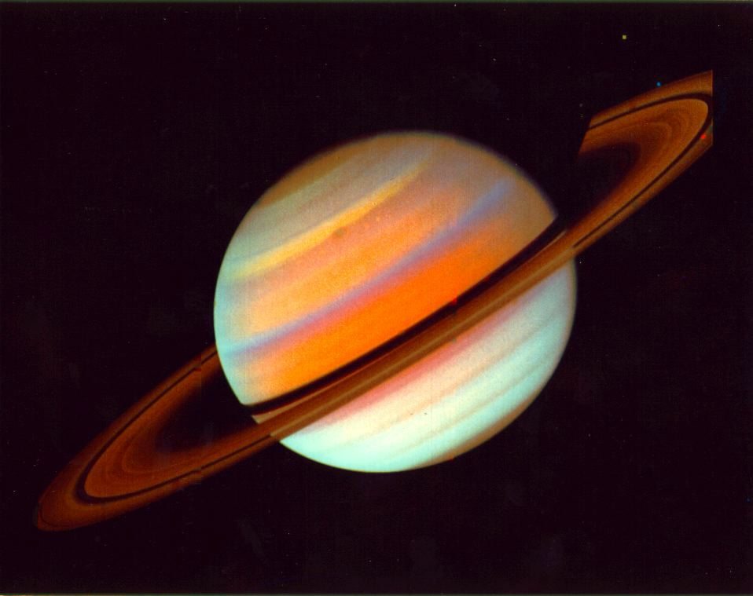
Сатурн
Виконала учениця 11-А класу
Ковальова Анастасія

Slide 2
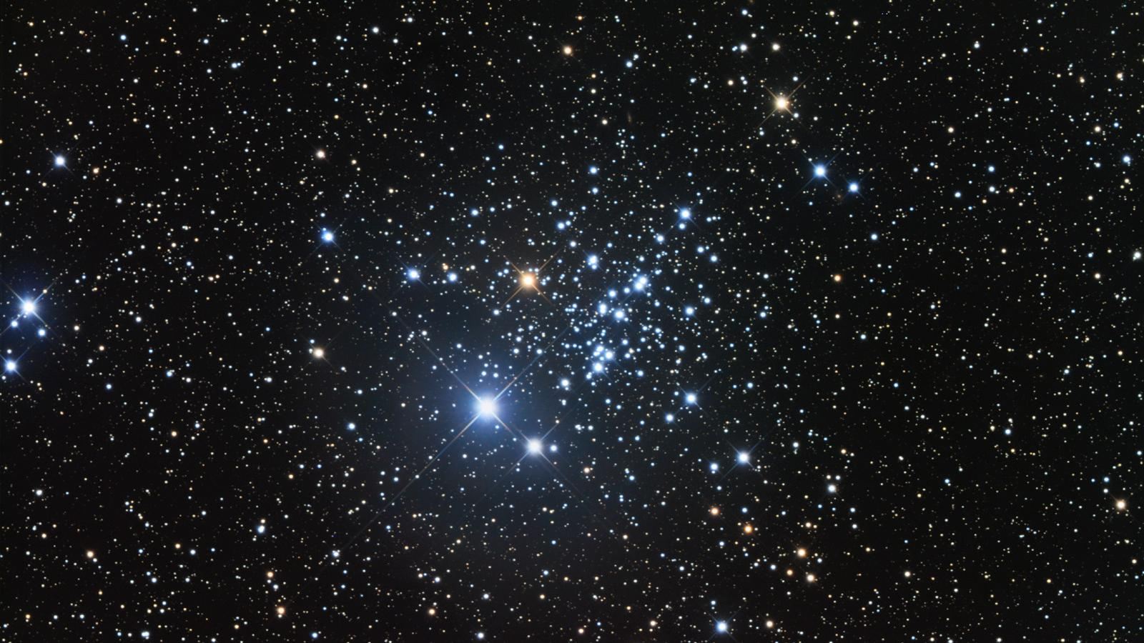
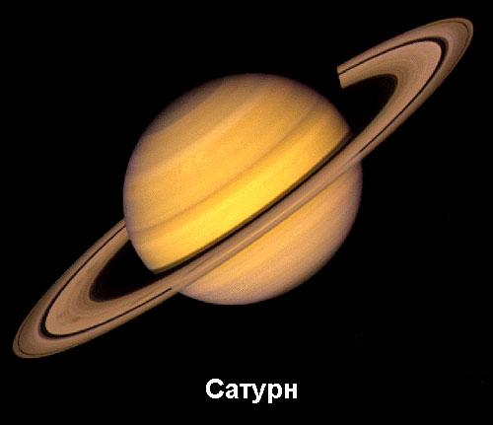
Сату́рн — шоста за віддаленістю від Сонця та друга за
розмірами планета Сонячної системи. Сатурн швидко
обертається навколо своєї осі (з періодом — 10,23 години),
складається переважно з рідкого водню і гелію, має товстий
шар атмосфери. Сатурн обертається навколо Сонця за 29,46
земних років на середній відстані 1427 млн км. Екваторіальний
діаметр верхньої межі хмар — 120 536 км, а полярний на
кілька сотень кілометрів менший. В атмосфері Сатурна
міститься 94% водню і 6% гелію Його маса у 95 разів більша
за масу Землі, магнітне поле потужніше в тисячу разів.
Вважається, що Сатурн має невелике ядро з силікатів і заліза,
покрите льодом і глибоким шаром рідкого водню

Slide 4
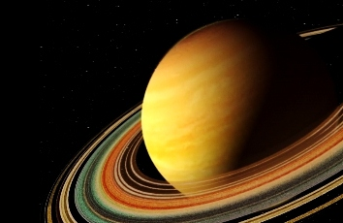
Сатурн належить до газових гігантів він складається переважно
з газів і не має твердої поверхні. Маса планети у 95 разів
перевищує масу Землі, однак середня густина Сатурна становить
усього 0,69 г/см³, це єдина планета Сонячної системи, чия середня
густина менша від густини води
Середня відстань між Сатурном і Сонцем становить
9,58 а.о. (1430 млн км
Походження Сатурна (як і Юпітера) пояснюють дві основні
гіпотези
Згідно з гіпотезою «контракції», склад Сатурна, подібний до Сонця
(велика частка водню), і, як наслідок, малу густину можна пояснити
тим, що під час формування планет на ранніх стадіях розвитку
Сонячної системи в газопиловому диску утворилися масивні
«згущення», що дали початок планетам, тобто, Сонце і планети
формувалися однаково. Ця гіпотеза не може пояснити відмінності у
складі Сатурна і Сонця

Slide 5
Гіпотеза «акреції» стверджує, що утворення Сатурна відбувалося
у два етапи. Спочатку протягом 200 мільйонів років
формувалися тверді щільні тіла . У цей час з області Юпітера і
Сатурна було дисиповано частину газу, що в подальшому зумовило
різницю в хімічному складі Сатурна і Сонця. Другий етап
розпочався, коли найбільші тіла досягли подвоєної маси Землі. На
другому етапі температура зовнішніх шарів Сатурна сягала
2000 °C

Slide 6
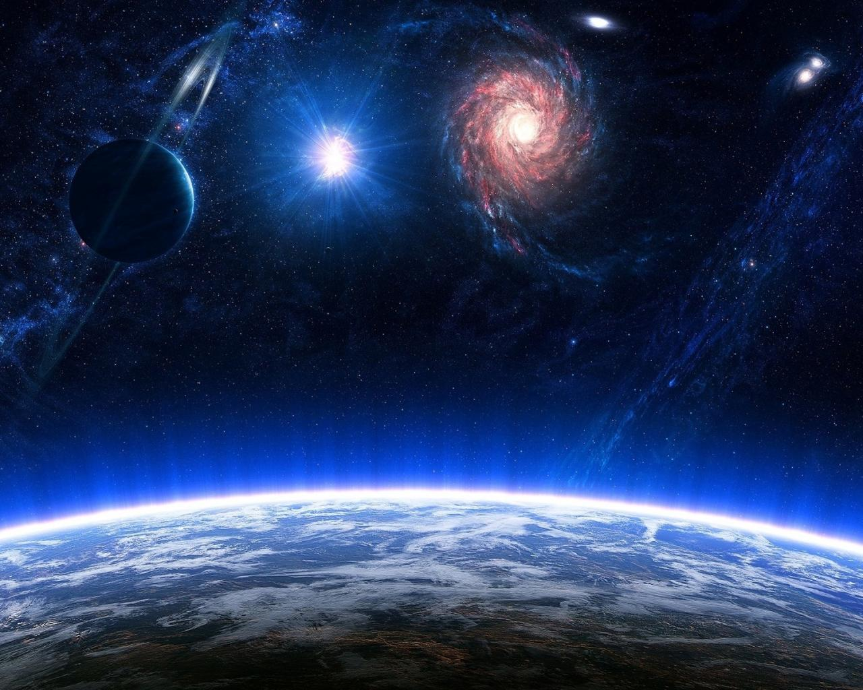
Візитною карткою Сатурна є відомі кільця, що оперізують планету
навколо екватора і складаються з безлічі крижаних часток з
розмірами часток від міліметра до декількох метрів. Вісь
обертання Сатурна нахилена до площини його орбіти на 26° 44',
тому під час руху орбітою кільця змінюють свою орієнтацію
відносно Землі

Slide 7
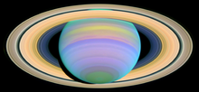
Існує три головних кільця, названих A, B і C. Вони добре
помітні з Землі. Слабші кільця називають D, E та F. При
ближчому розгляді кілець виявляється дуже багато. Між
кільцями існують щілини, де немає частинок. Найбільшу
щілину, яку можна побачити у середній телескоп із Землі (між
кільцями А и В), названо щілиною Кассіні. Ясними ночами у
потужніші телескопи можна побачити й менш помітні щілини
Кільця є залишками протопланетної хмари, з якої
утворилися всі тіла Сонячної системи

Slide 8
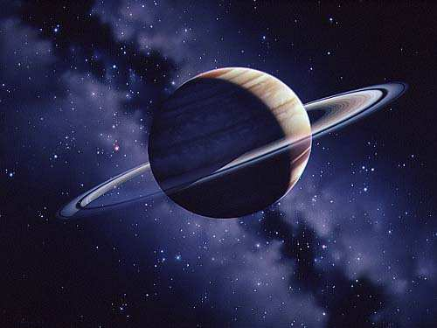
Сатурн має близько 60 супутників (до 2000 року було відомо 18)
і 12 з них — понад 100 км у діаметрі.
Орбіта внутрішніх супутників, Пана і Атласа, лежить біля
зовнішнього краю кільця А. Наступний супутник, Прометей,
відповідає за щілину, що прилягає до внутрішнього краю кільця F.
Потім — Пандора, відповідальна за утворення іншої межі кільця F.
Вони виявлені на фотографіях, зроблених із космічних апаратів.
Наступні два супутники — Епіметей і Янус — виявлені з Землі, вони
поділяють спільну орбіту. Різниця у відстані до Сатурна становить
лише 30-50 кілометрів

Slide 9
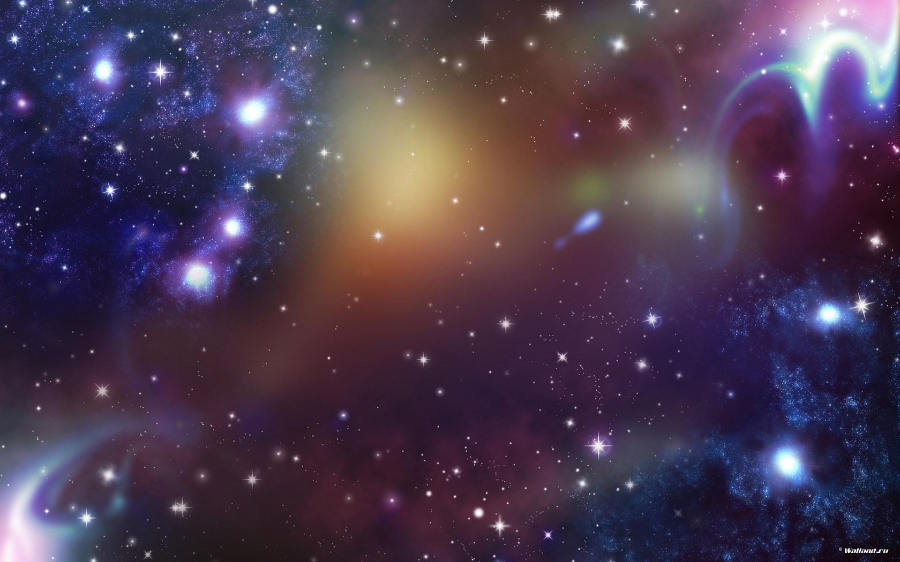
1979 року космічний апарат «Піонер-11» пролетів на відстані 20
тис. км від Сатурна і зробив фото планети та її супутників, хоча
роздільна здатність була надто низькою, щоб можна було розгледіти
подробиці рельєфу поверхні.
«Вояджер-1» відвідав планетну систему в листопаді 1980 і отримав
перші зображення високої роздільної здатності. У серпні 1981 року
роботу продовжив«Вояджер-2», засвідчивши змінний характер
атмосферних утворень на планеті.
Міжпланетна станція «Кассіні-Гюйгенс» вийшла на орбіту Сатурна 1
липня 2004 року. Вона неодноразово пролітала біля Титана й
висадила на нього спускний апарат «Гюйгенс». Завдяки отриманим
фото вдалося розглянути озера та гори на супутнику. Отримані зі
станції фотографії дозоволили відкрити нові супутники, уточнити
структуру кілець, виявити блискавки на поверхні планети

Slide 10
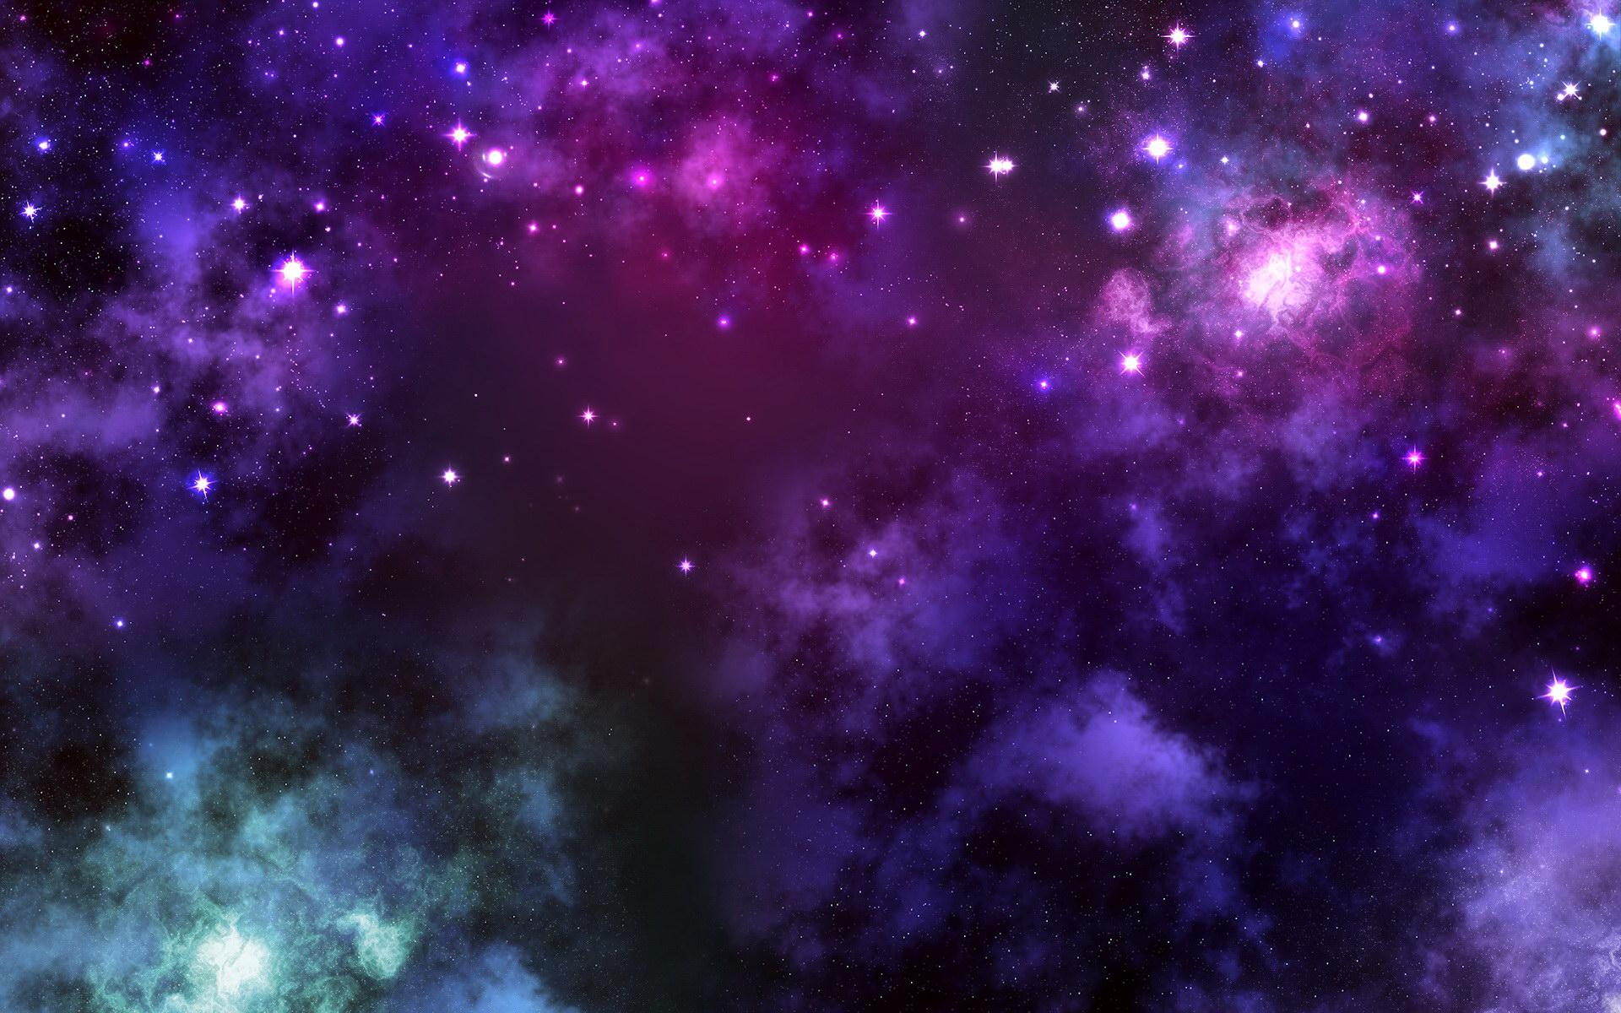
2011 року стало відомо, що Сатурн надсилає в
космос складні радіосигнали. За словами
астрономів, варіації сигналів на Сатурні
контролюються обертанням планети і змінюються
з часом, збігаючись із сезонами на Сатурні.
В англійській мові день
тижня субота (англ. Saturday) походить від назви
планети Сатурн (англ. Saturn), названої у свою
чергу іменем римського бога рільництва Сатурна

Slide 11
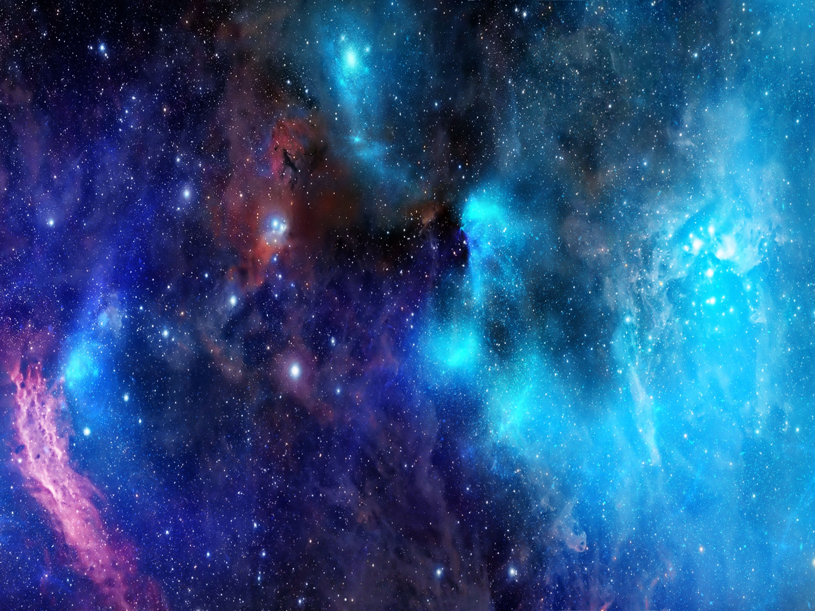
Дякую за увагу!

